Slide 1
束流管最外层顶点探测器散热分析
何龙岩
2024年3月15日

Slide 2
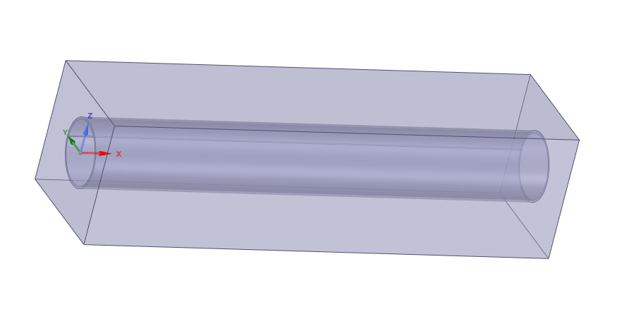
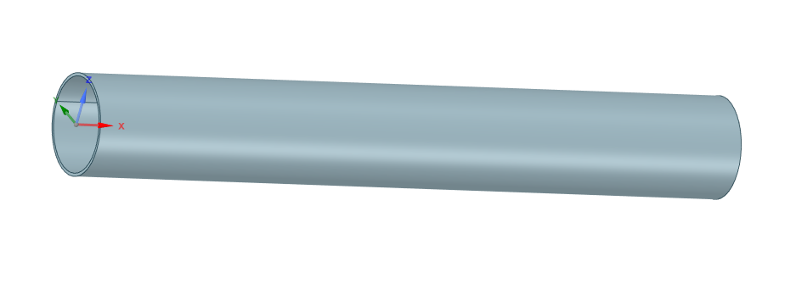
一、计算模型
流体入口
流体出口
最外层顶点探测器简化模型（圆筒）
流体域模型
冷却介质：空气
入口流速：1~3m/s
湍流
热量加载：圆筒内外壁面皆加载50mw/cm²的
热流密度

Slide 3
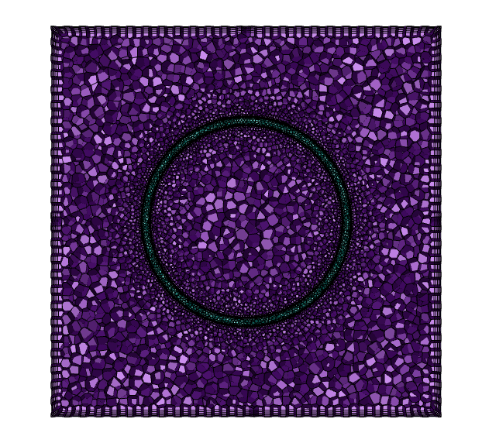
二、网格划分
体网格轴向截面图
体网格径向截面图

Slide 4
三、计算结果
用Fluent进行仿真计算，采用不同的入口温度，经过计算得出在不同风速下的临界入口温度（使得圆筒壁面<=20℃的最高入口温度）及圆筒壁面最高温度如下表所示：
入口流速/(m/s) | 临界入口温度/(℃) | 圆筒最高温度/(℃)
1m/s | -37 | 19.8
2m/s | -13 | 19.6
3m/s | -4 | 20.0

Slide 5
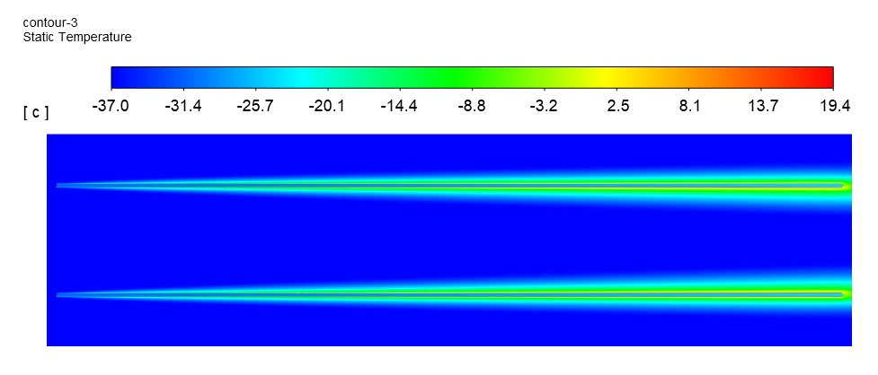
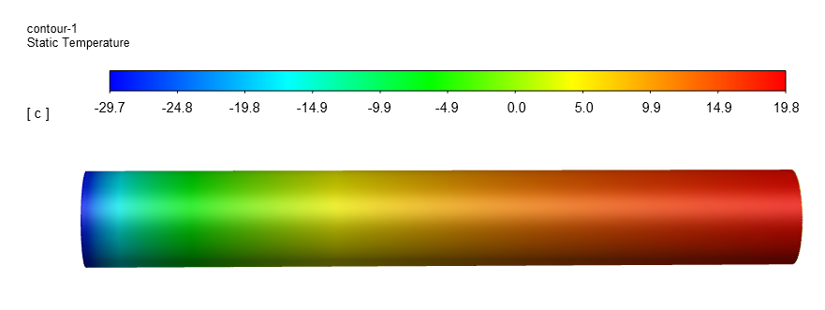
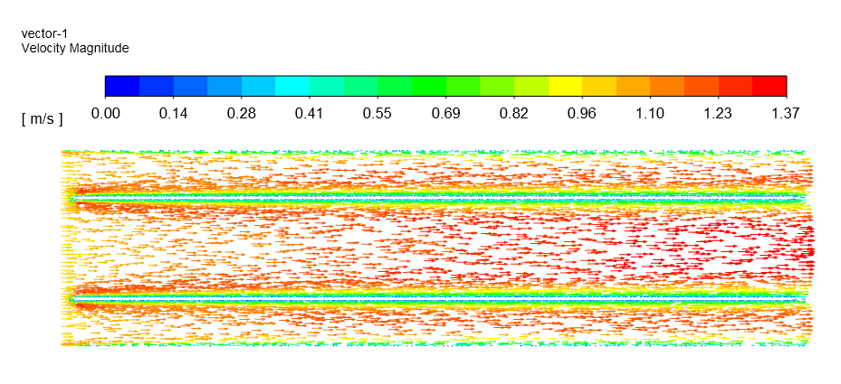
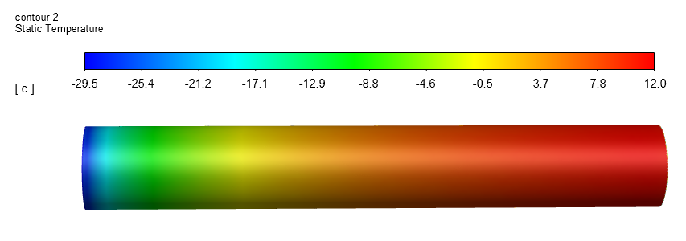
工况1:风速1m/s，温度-37℃
轴向截面温度云图
圆筒内壁面温度云图
圆筒外壁面温度云图
轴向截面速度矢量图

Slide 6
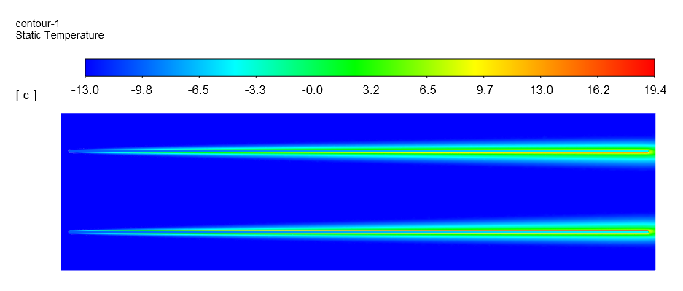
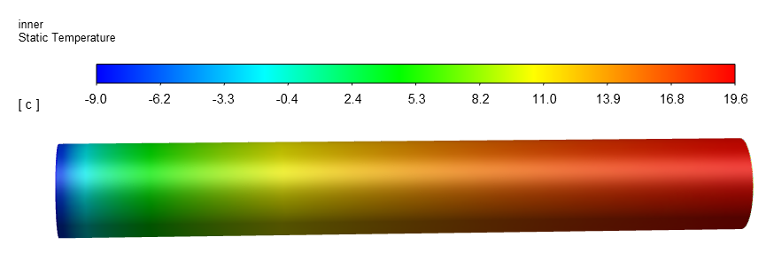
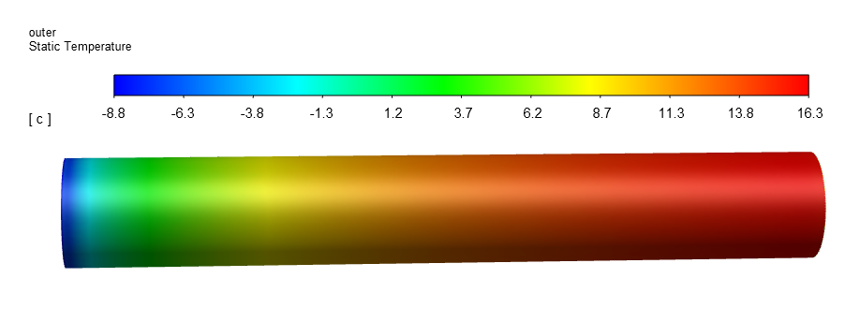
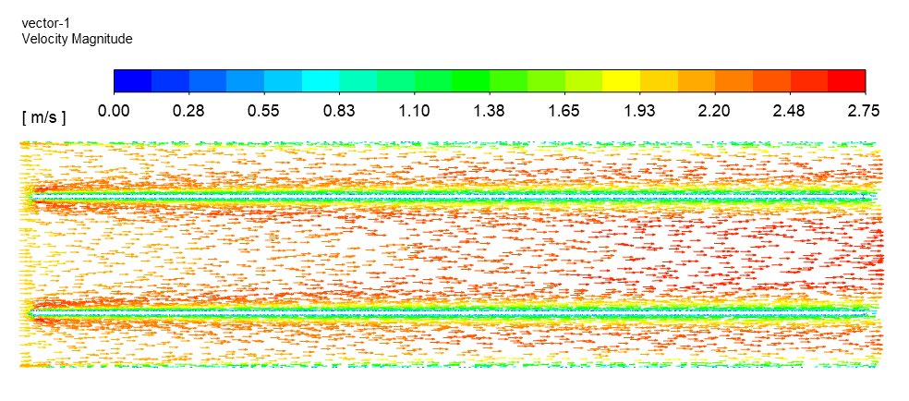
工况2:风速2m/s，温度-13℃
轴向截面温度云图
圆筒内壁面温度云图
圆筒外壁面温度云图
轴向截面速度矢量图

Slide 7
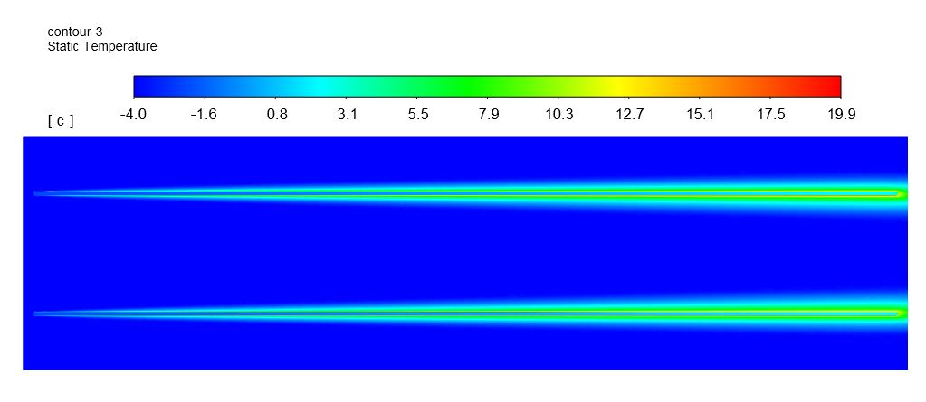
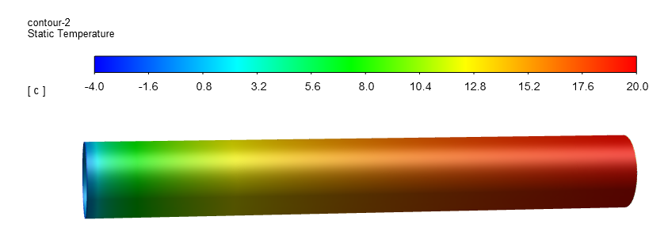
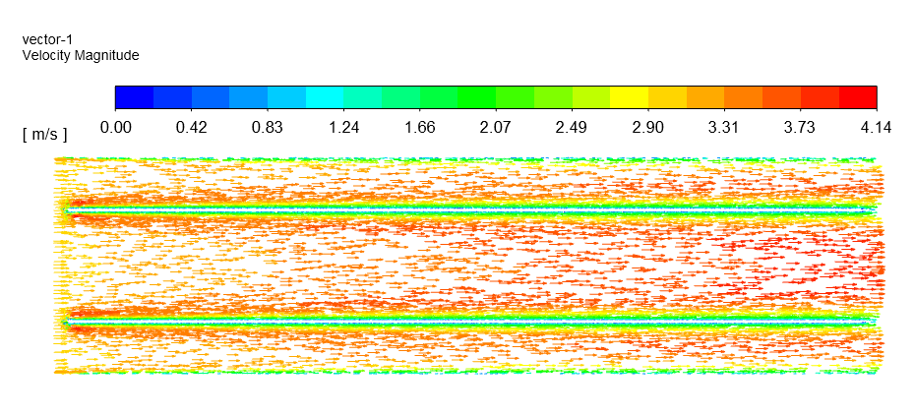
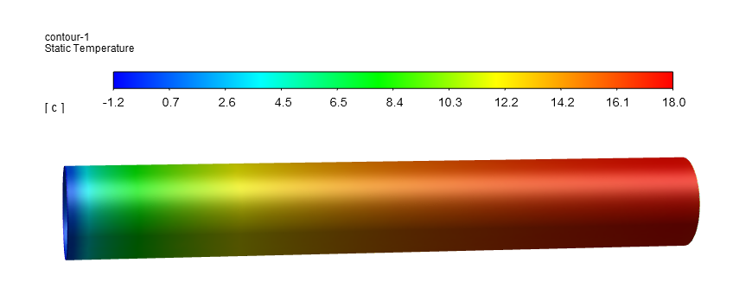
工况3:风速3m/s，温度-4℃
轴向截面温度云图
圆筒内壁面温度云图
圆筒外壁面温度云图
轴向截面速度矢量图

Slide 8
谢谢！

